Slide 1
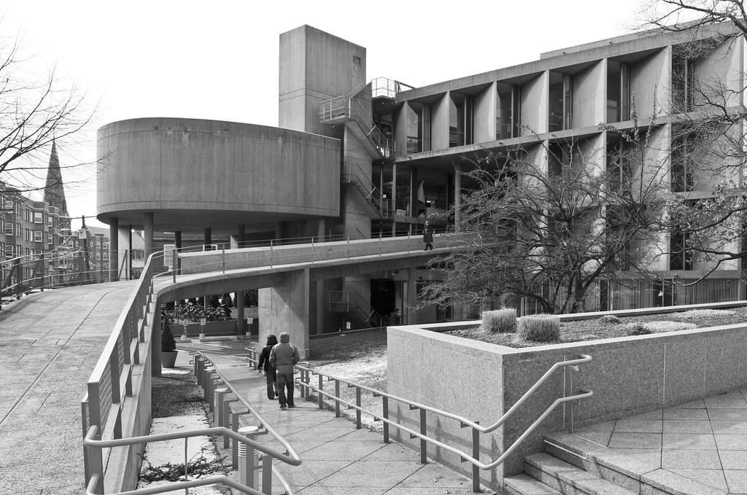
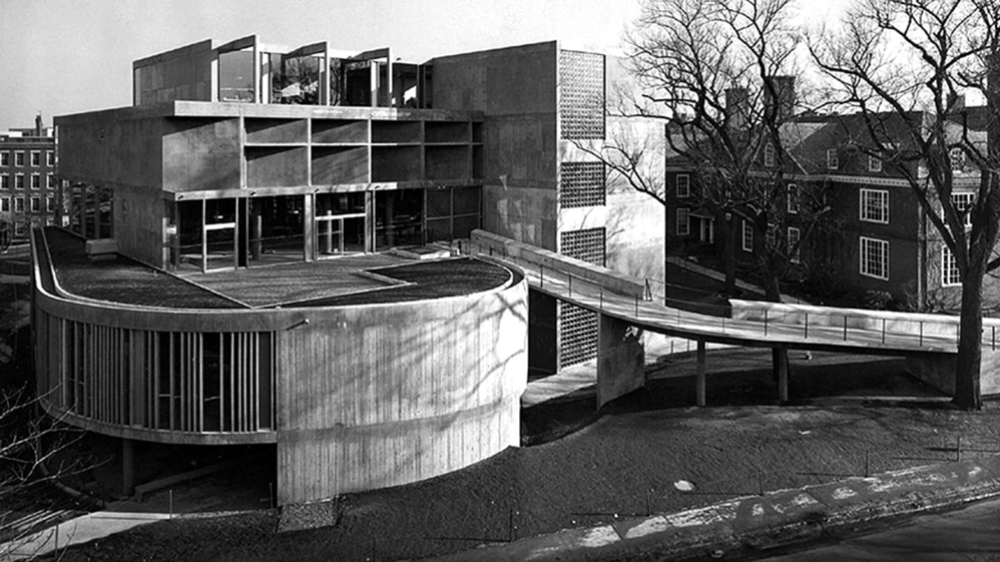
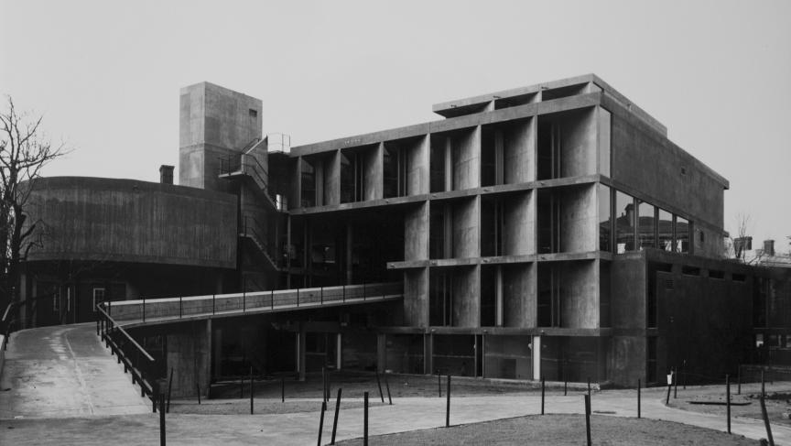
01
CARPENTER CENTER FOR THE VISUAL ARTS IN CAMBRIDGE, MASSACHUSETTS
Space and Activity
Carpenter Center for the Visual Arts,
Cambridge, Massachusetts
Presentation by :
CHRISTINA TYAS TRI KASIH / 6111901034
MARVIN SETIAWAN HARYANTO / 6111901064
ABEDNEGO / 6111901070
GABRIEL REYMUNDO / 6111901157
JERRY / 6111901178
HANIF SHIDQI / 6111901196
MUHAMMAD RAFFI SURYA TANUWANGSA / 6111901196

Slide 2
PROPERTI: RUANG AKTIVITAS
PERSYARATAN RUANG INTERNAL
KLASIFIKASI AKTIVITAS
PERSYARATAN RUANG EKSTERNAL
JUMLAH AKTIVITAS
KEBUTUHAN LUAS RUANG

Slide 3
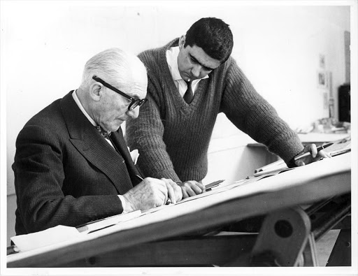
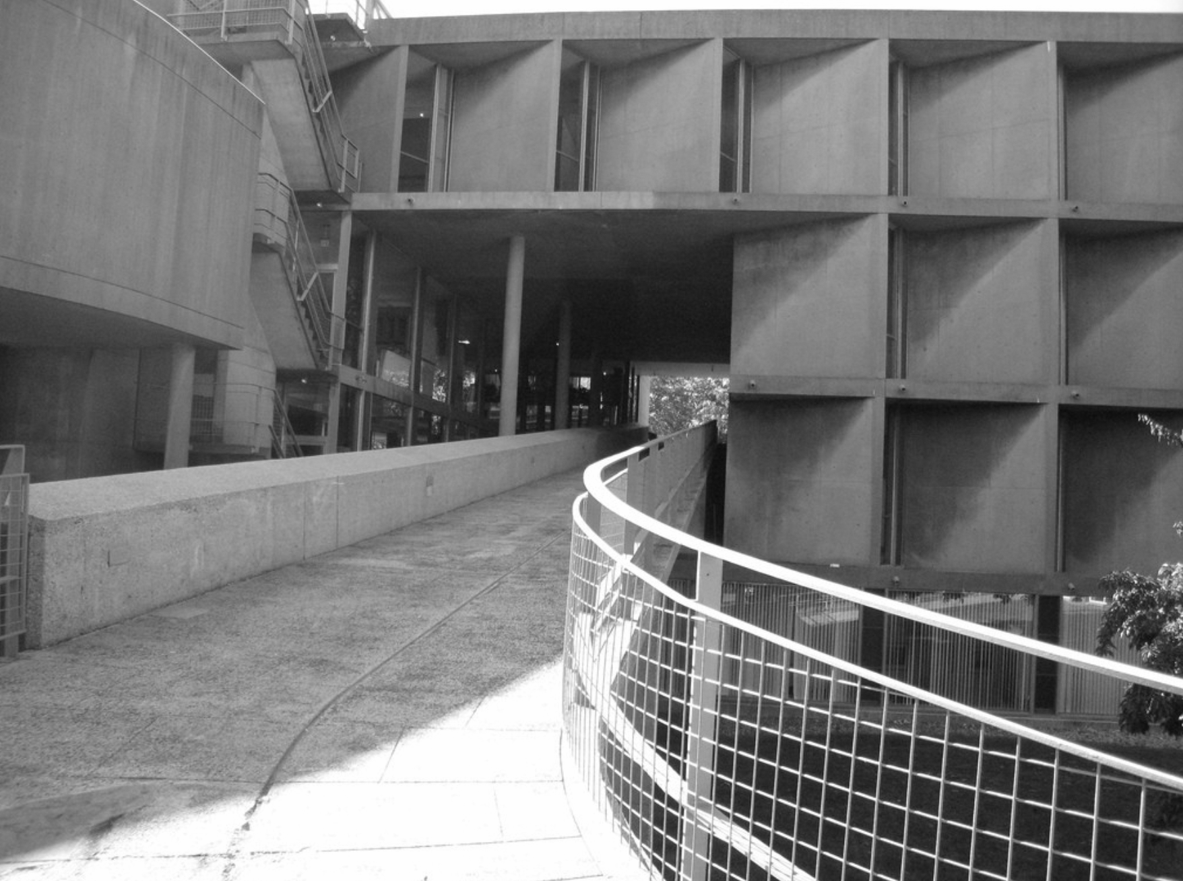
CARPENTER
CENTER
for the Visual Arts
by Le Corbusier
Le Corbusier was a Swiss-French architect, designer, painter, urban planner, writer, and one of the pioneers of what is now called modern architecture
Designed to be home to Harvard's visual arts, the Carpenter Center houses large open studio spaces for students to work and showcase their art. For Corbusier, the Carpenter Center was meant to be the synthesis of the arts where architecture would join with painting, sculpture, photography, and film.
The Carpenter Center is a mix of Corbusier's earlier works with the typical beton-brut concrete, angled brise soleils that were used in Chandigarh, and ondulatoires found in La Tourette were implemented into the centers facade system.
Carpenter Center is the only building actually designed by Le Corbusier in the United States. Le Corbusier designed it with the collaboration of Chilean architect Guillermo Jullian de la Fuente at his 35 rue de Sèvres studio. The on-site preparation of the construction plans was handled by the office of Josep Lluís Sert, then dean of the Harvard Graduate School of Design.
Located in: Harvard University
Address : 24 Quincy St, Cambridge, MA 02138, United States
Opened since: 1963

Slide 4
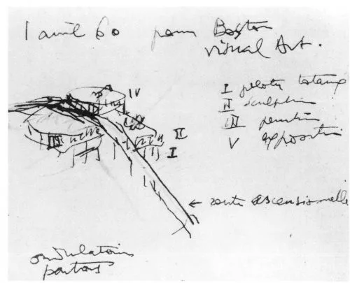
First Outline of The Carpenter Center

Slide 5
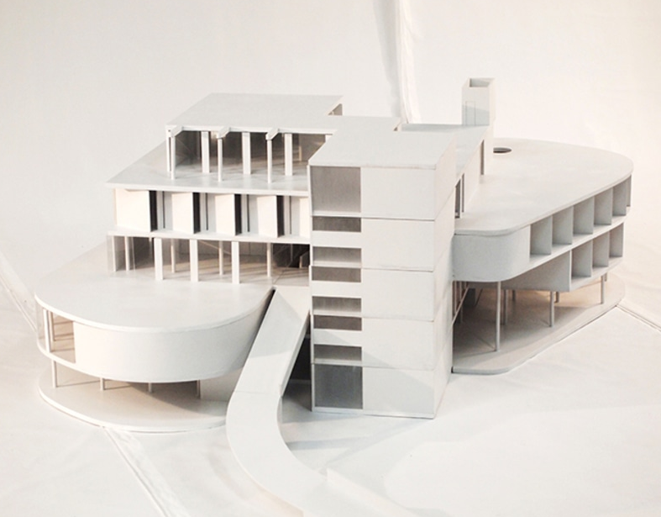
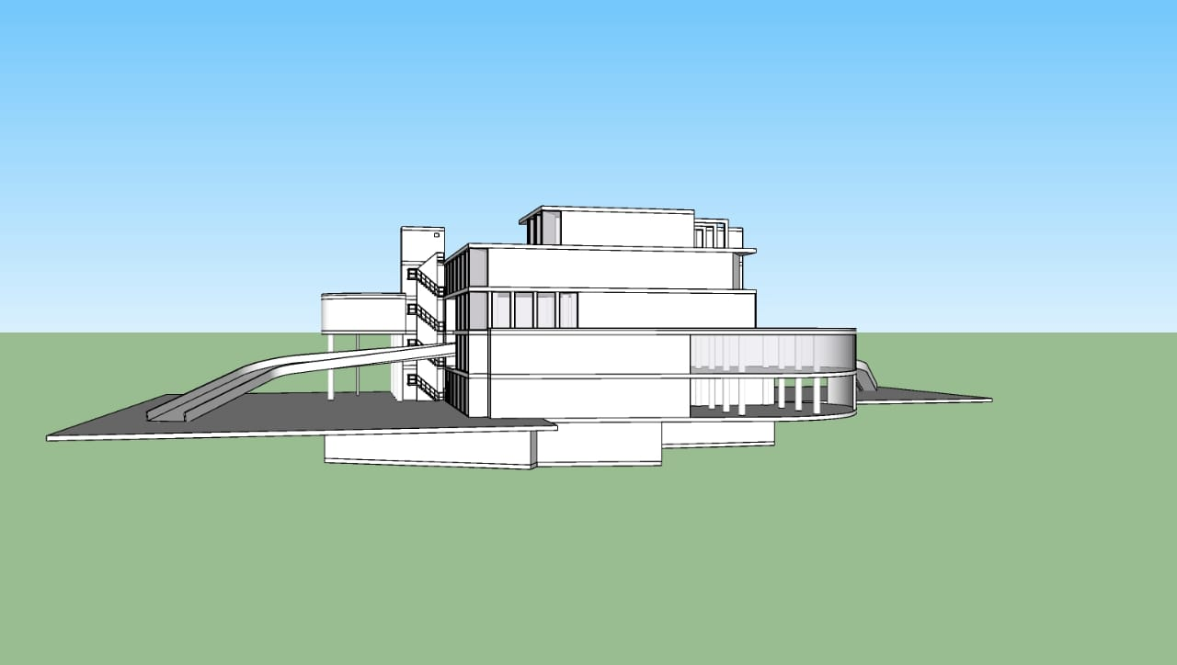
Tampilan 3D Carpenter Center

Slide 6
Tampilan 3D Carpenter Center

Slide 7
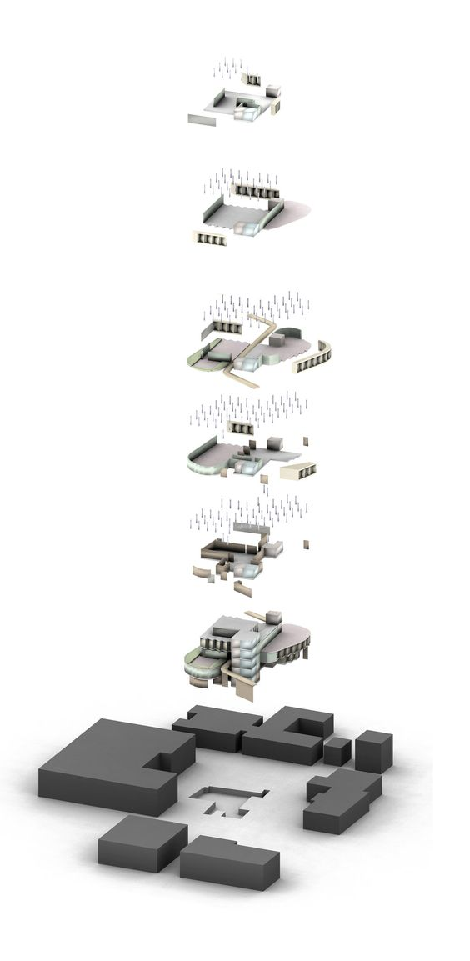
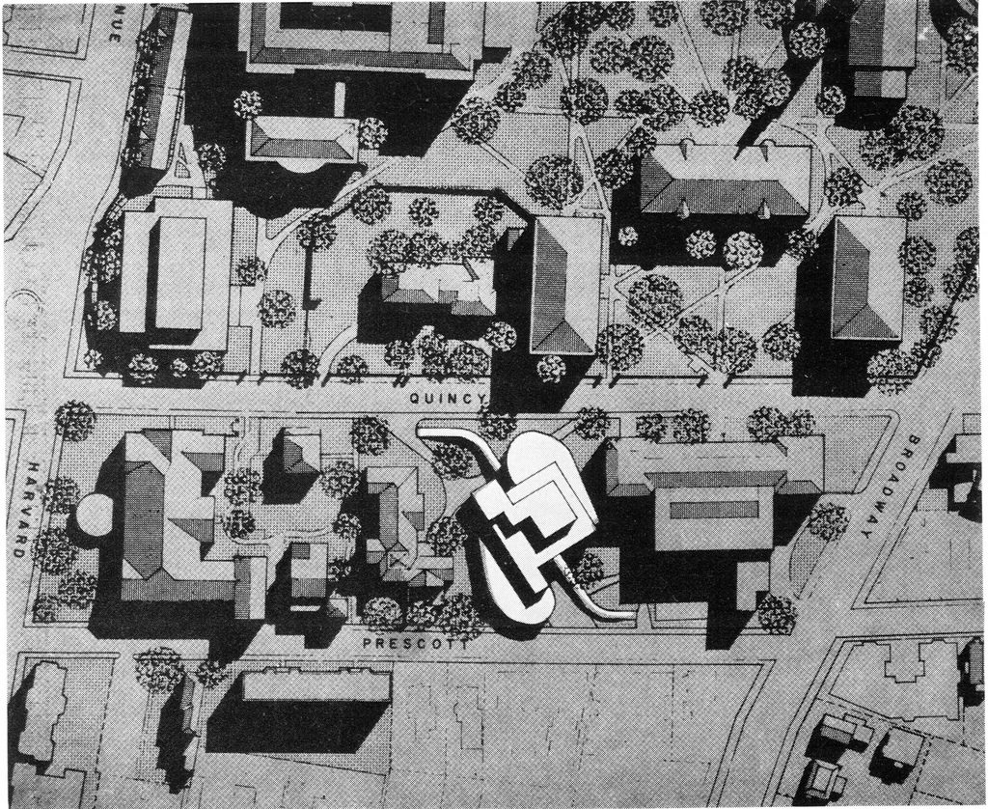
Site-Isometry

Slide 8
Plan and Five Points of Arch

Slide 9
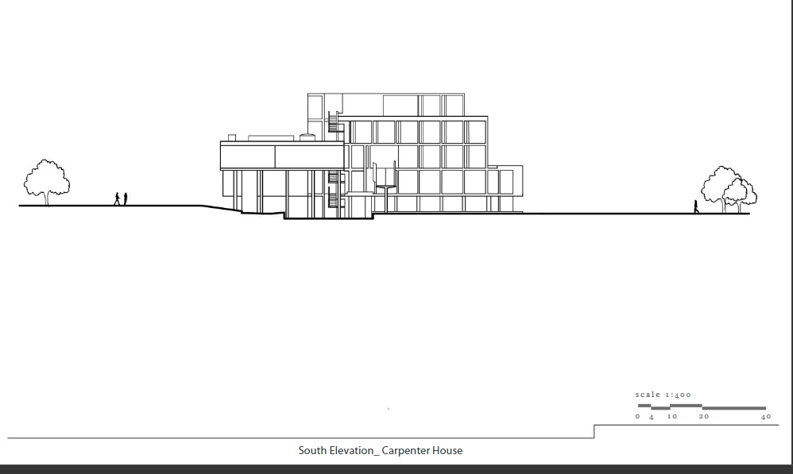
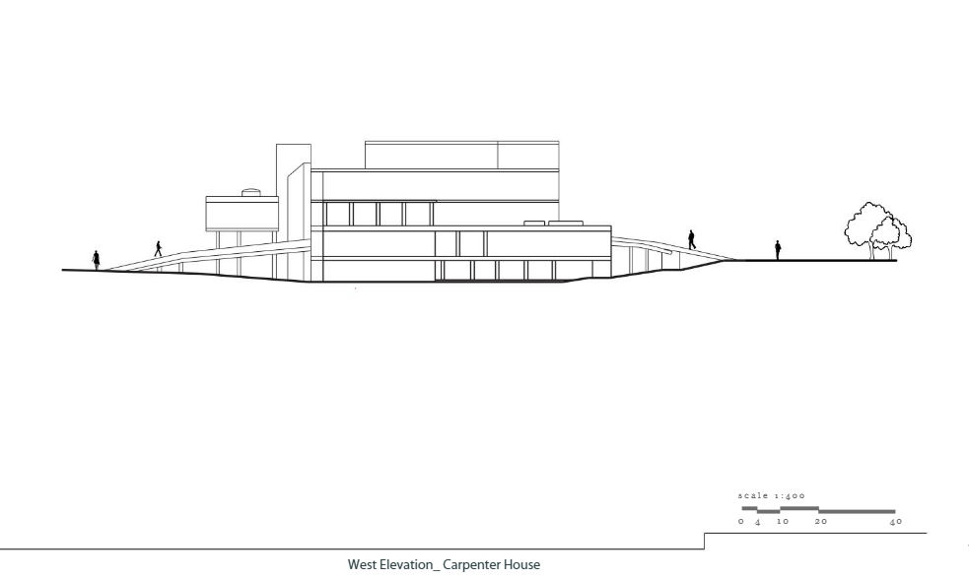
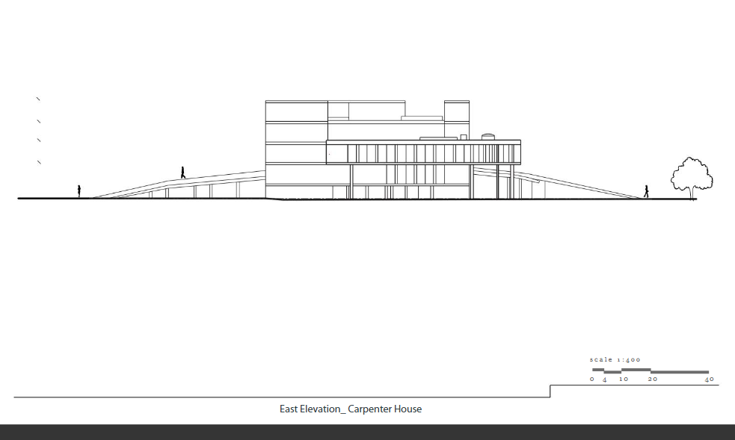
Elevation

Slide 10
Section

Slide 11
Section

Slide 12
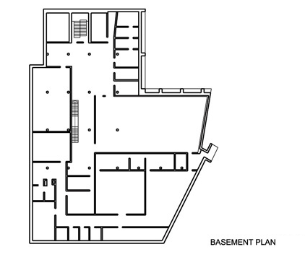
Aktivitas Basement
7
3
6
3
1
8
Ruang Duduk visitor
Lecture Hall ( Aula ) untuk seminar dan pameran
Ruang Teknisi ( pipa dan perlistrikan )
Merancang Film Animasi
Confrence
Perancangan Film
Toilet
Office
3
2
3
6
3
8
4
4
8
5
6

Slide 13
Underground Space of Activity Isometry

Slide 14
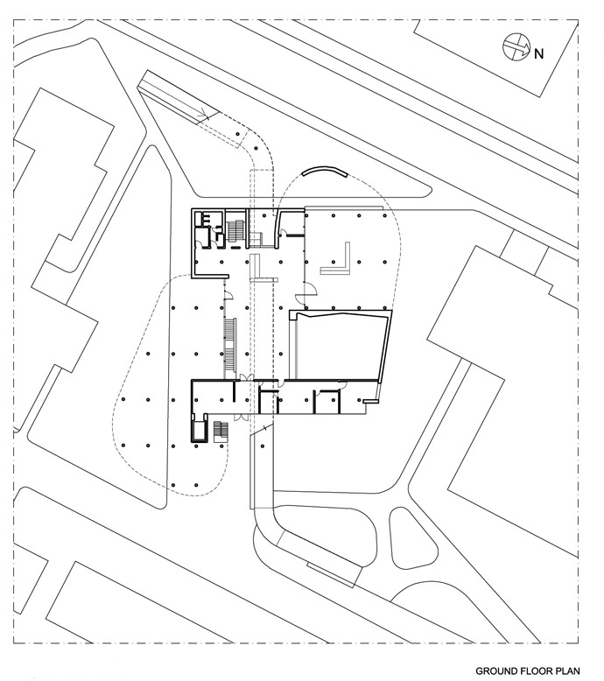
Aktivitas Lantai 1
Area aula ( lecture hall ) untuk seminar dan pameran
Parkiran mobil
Ruang santai ( common room ) untuk murid atau staff di luar jam pelajaran
Teras
Toilet
Office
2
5
4
3
1
6

Slide 15
First Floor Space of Activity Isometry

Slide 16
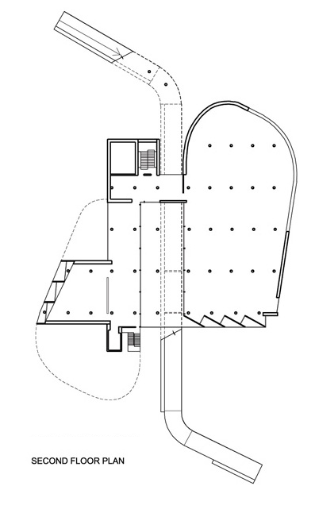
Aktivitas Lantai 2
Lobby untuk menunggu/berkumpul
Studio
Ruang Studio 3D
Toilet
4
1
3
2
2
1

Slide 17
Second Floor Space of Activity Isometry

Slide 18
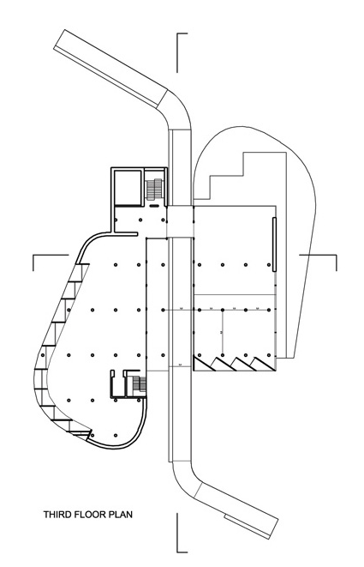
Aktivitas Lantai 3
Lobby untuk menunggu/berkumpul
Taman upaya penghijauan
Studio 2 dimensi
Toilet
Pameran
2
4
1
5
3
3

Slide 19
Third Floor Space of Activity Isometry

Slide 20
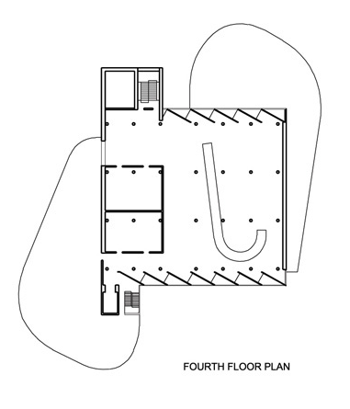
Aktivitas Lantai 4
Lobby untuk menunggu/berkumpul
Kegiatan seminar
Teras
Visiting artist studio
Special project studio
Toilet
6
1
4
3
2
5

Slide 21
Fourth Floor Space of Activity Isometry

Slide 22
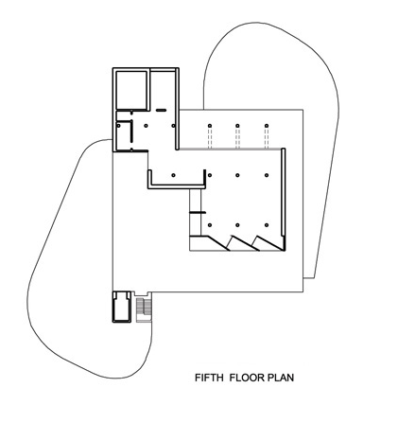
Aktivitas Lantai 5
Lobby untuk menunggu atau berkumpul
Koridor sebagai akses antar ruang
Taman untuk upaya penghijauan
Ruang kerja Direktor studio
Ruang mekanis untuk mengurusi tentang mesin yang berhubungan dengan bangunan
Toilet
5
6
1
3
2
4

Slide 23
Fifth Floor Space of Activity Isometry

Slide 24
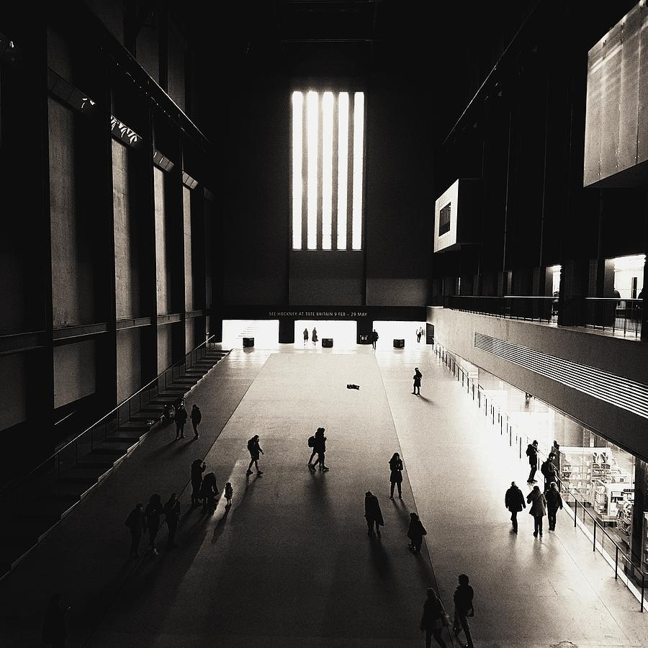
Klasifikasi Aktivitas
Berdasarkan subjek yang menggunakan yaitu:
1. Aktivitas Pengunjung
Menunggu & Berkumpul
Melihat pameran
Mengikuti Workshop
Bersantai di taman dan teras
2. Aktivitas Seniman
Menggunakan ruang studio untuk menyiapkan karyanya
Menyiapkan presentasi untuk workshop
3. Aktivitas Petugas
Mengurus mekanis bangunan
Membersihkan bangunan
Membuka ruang pameran
Menjaga keamanan & ketertiban
4. Aktivitas Bersama
Ke toilet
Entry

Slide 25
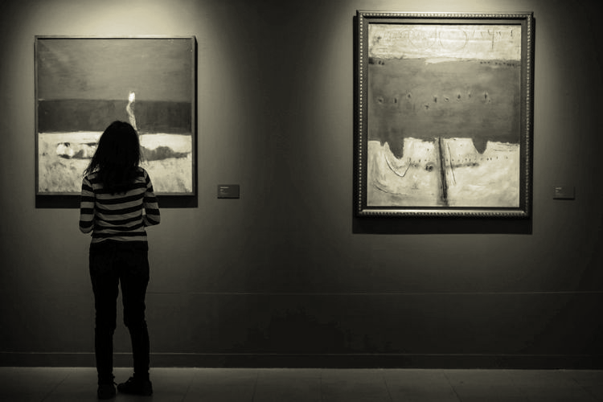
KEBUTUHAN & PERSYARATAN AKTIVITAS
B
Entry (memasuki ruang aktivitas)
Menunggu & Berkumpul
Melihat / penyelenggaraan pameran
Mengikuti Workshop
Bersantai di taman dan teras
Mengurus mekanis bangunan
Membersihkan bangunan
Menjaga keamanan & ketertiban
A
Menggunakan ruang studio untuk menyiapkan karyanya
Menyiapkan presentasi untuk workshop
Membuka ruang pameran
Ke toilet
Membersihkan bangunan
C
NYAMAN SEHAT AMAN MUDAH & SELAMAT
Luas area ruang yang dibutuhkan sesuai,
jauh dari kebisingan,
Terbuka, mengundang,
dibedakan ruang privat dan publik.
Parkiran luas,
keterkaitan antar ruangan sebagai penunjang aktivitas, pengunjung dapat fokus menikmati karya pameran,ramp.
Sirkulasi udara yang baik,
cahaya yang tertata,
penataan yang teratur, cahaya yang cukup.
Tangga ada pada 2 sudut bangunan yang berbeda(memudahkAn naik / turun), tangga terdapat railing, akses keluar masuk mudah.

Slide 26
KOMPOSISI : RUANG AKTIVITAS
02
ALUR AKTIVITAS
POSISI AKTIVITAS
01
03
PENGATURAN AKTIVITAS

Slide 27
ALUR AKTIVITAS
Lobby untuk menunggu/berkumpul
Kegiatan seminar
Teras
Special Project studio
Visiting Artist studio
Toilet
Tangga
6
1
4
3
2
5

Slide 28
ALUR AKTIVITAS
Lobby untuk menunggu/berkumpul
Kegiatan seminar
Teras
Special Project studio
Visiting Artist studio
Toilet
Tangga
6
1
4
3
2
5

Slide 29
POSISI & PENGATURAN DALAM ISOMETRI
Lobby untuk menunggu/berkumpul
Kegiatan seminar
Teras
Special Project studio
Visiting Artist studio
Toilet
Tangga
4
5
1
6
2
3

Slide 30
PROPERTI: RUANG AKTIVITAS
KOMPOSISI : RUANG AKTIVITAS
02
PERSYARATAN RUANG INTERNAL
KLASIFIKASI AKTIVITAS
ALUR AKTIVITAS
POSISI AKTIVITAS
PERSYARATAN RUANG EKSTERNAL
JUMLAH AKTIVITAS
01
03
KEBUTUHAN LUAS RUANG
PENGATURAN AKTIVITAS
ZONASI RUANG AKTIVITAS

Slide 31
Referensi
https://www.google.com/search?q=Carpenter+Center+for+the+Visual+Arts&safe=strict&stick=H4sIAAAAAAAAAONgecSYyi3w8sc9YamYSWtOXmMM4-IKzsgvd80rySypFPLgYoOyZLh4pTj1c_UNDCsLUyw0GKS4uRBcKQUlLt4PWxwlRXkuzbmqJcTpeeVim0v5407Bd8vb0vw5biTzLGJVcU4sKkjNK0ktUnCGUGn5RQolGakKYZnFpYk5Co5FJcUApH4Bt5EAAAA&sxsrf=ALeKk010OrJpAIFtieJt9-aduFfk9QSSOg:1586499013176&source=lnms&tbm=isch&sa=X&ved=2ahUKEwjqoPewmd3oAhWVfn0KHVK9A_0Q_AUoAXoECCIQAw&biw=1440&bih=724#imgrc=75AuuXCESIL4LM
https://www.google.com/search?q=Carpenter+Center+for+the+Visual+Arts&safe=strict&stick=H4sIAAAAAAAAAONgecSYyi3w8sc9YamYSWtOXmMM4-IKzsgvd80rySypFPLgYoOyZLh4pTj1c_UNDCsLUyw0GKS4uRBcKQUlLt4PWxwlRXkuzbmqJcTpeeVim0v5407Bd8vb0vw5biTzLGJVcU4sKkjNK0ktUnCGUGn5RQolGakKYZnFpYk5Co5FJcUApH4Bt5EAAAA&sxsrf=ALeKk010OrJpAIFtieJt9-aduFfk9QSSOg:1586499013176&source=lnms&tbm=isch&sa=X&ved=2ahUKEwjqoPewmd3oAhWVfn0KHVK9A_0Q_AUoAXoECCIQAw&biw=1440&bih=724#imgrc=75AuuXCESIL4LM&imgdii=EYiZCRRTjicT9M
https://www.google.com/search?q=Carpenter+Center+for+the+Visual+Arts&safe=strict&stick=H4sIAAAAAAAAAONgecSYyi3w8sc9YamYSWtOXmMM4-IKzsgvd80rySypFPLgYoOyZLh4pTj1c_UNDCsLUyw0GKS4uRBcKQUlLt4PWxwlRXkuzbmqJcTpeeVim0v5407Bd8vb0vw5biTzLGJVcU4sKkjNK0ktUnCGUGn5RQolGakKYZnFpYk5Co5FJcUApH4Bt5EAAAA&sxsrf=ALeKk010OrJpAIFtieJt9-aduFfk9QSSOg:1586499013176&source=lnms&tbm=isch&sa=X&ved=2ahUKEwjqoPewmd3oAhWVfn0KHVK9A_0Q_AUoAXoECCIQAw&biw=1440&bih=724#imgrc=EYiZCRRTjicT9M&imgdii=q1R2fcMsZDh7PM
https://www.google.com/search?q=Carpenter+Center+for+the+Visual+Arts&safe=strict&stick=H4sIAAAAAAAAAONgecSYyi3w8sc9YamYSWtOXmMM4-IKzsgvd80rySypFPLgYoOyZLh4pTj1c_UNDCsLUyw0GKS4uRBcKQUlLt4PWxwlRXkuzbmqJcTpeeVim0v5407Bd8vb0vw5biTzLGJVcU4sKkjNK0ktUnCGUGn5RQolGakKYZnFpYk5Co5FJcUApH4Bt5EAAAA&sxsrf=ALeKk010OrJpAIFtieJt9-aduFfk9QSSOg:1586499013176&source=lnms&tbm=isch&sa=X&ved=2ahUKEwjqoPewmd3oAhWVfn0KHVK9A_0Q_AUoAXoECCIQAw&biw=1440&bih=724#imgrc=75AuuXCESIL4LM&imgdii=6HdS9S3fFUCDHM
https://www.google.com/search?q=Carpenter+Center+for+the+Visual+Arts&safe=strict&stick=H4sIAAAAAAAAAONgecSYyi3w8sc9YamYSWtOXmMM4-IKzsgvd80rySypFPLgYoOyZLh4pTj1c_UNDCsLUyw0GKS4uRBcKQUlLt4PWxwlRXkuzbmqJcTpeeVim0v5407Bd8vb0vw5biTzLGJVcU4sKkjNK0ktUnCGUGn5RQolGakKYZnFpYk5Co5FJcUApH4Bt5EAAAA&sxsrf=ALeKk010OrJpAIFtieJt9-aduFfk9QSSOg:1586499013176&source=lnms&tbm=isch&sa=X&ved=2ahUKEwjqoPewmd3oAhWVfn0KHVK9A_0Q_AUoAXoECCIQAw&biw=1440&bih=724#imgrc=6HdS9S3fFUCDHM&imgdii=mZONTPrq7s4B-M
https://www.archdaily.com/119384/ad-classics-carpenter-center-for-the-visual-arts-le-corbusier
https://id.pinterest.com/pin/412994228313193582/
https://id.pinterest.com/pin/358176976585229238/
https://en.wikiarquitectura.com/building/carpenter-center-for-the-visual-arts/#
https://issuu.com/vsuj-verasusaetae/docs/study_of_carpenter_center_le_corbus
https://www.slideshare.net/shalz_singh/carpenter-centre-for-visual-arts-le-corbusier
90 KITCHEN AND BAR

